Slide 1
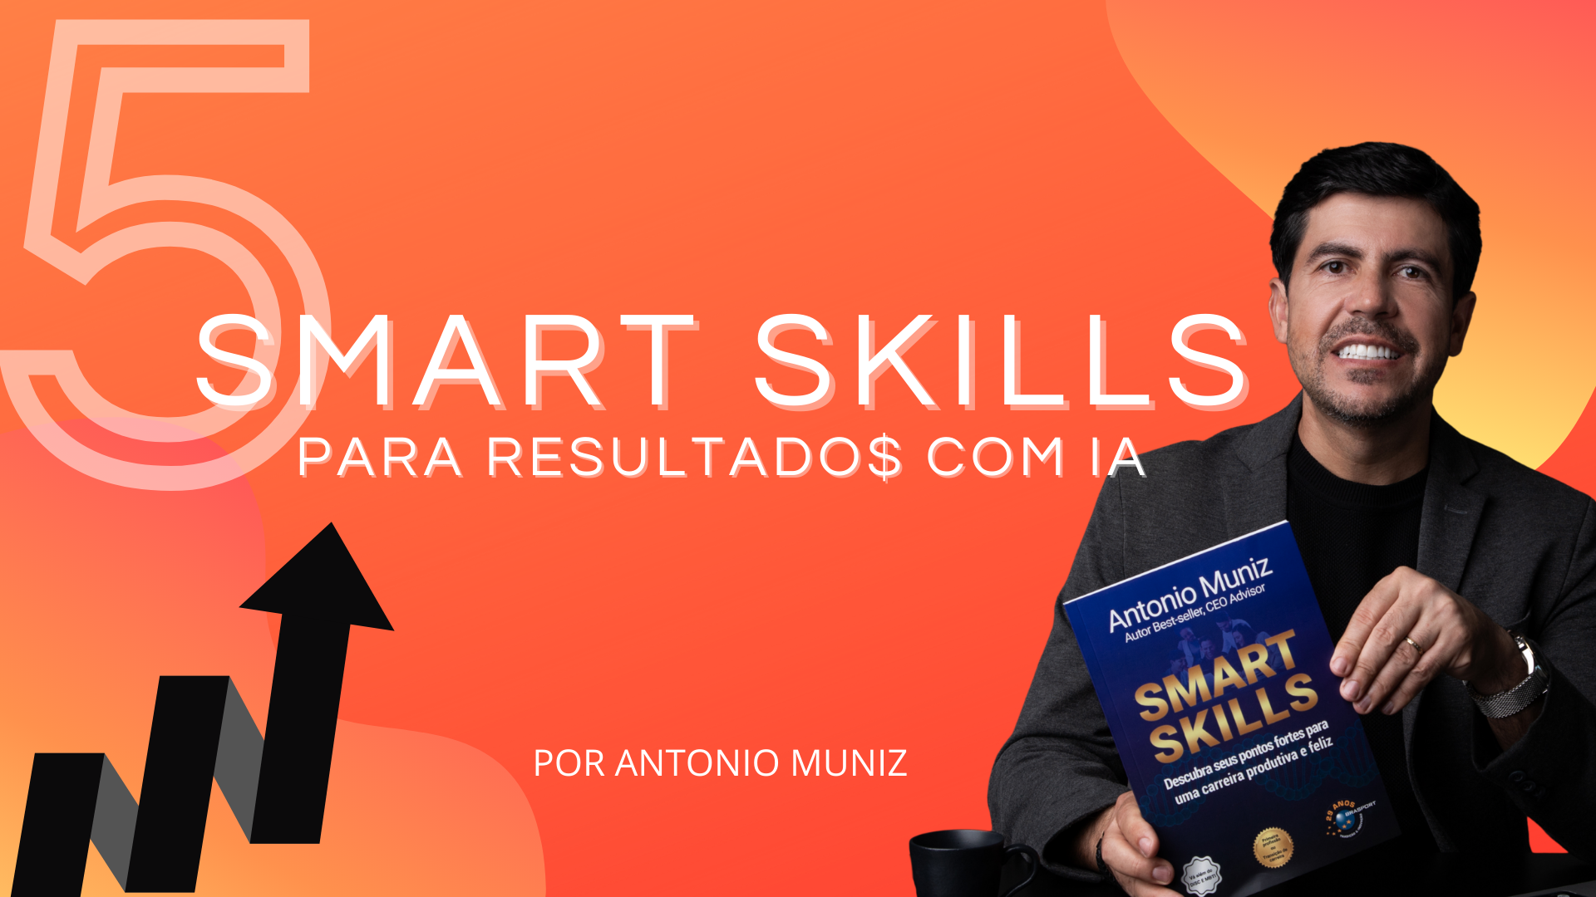

Slide 2





90% das organizações não conseguem executar suas estratégias com sucesso
https://online.hbs.edu/blog/post/why-do-strategic-plans-fail

Slide 3
95% dos funcionários desconhecem ou não compreendem a estratégia das suas empresas
https://hbr.org/2005/10/the-office-of-strategy-management

Slide 4

Gartner prevê que 50% das empresas abandonarão planos de substituição de pessoas por IA no atendimento ao cliente
https://www.gartner.com/en/newsroom/press-releases/2025-06-10-gartner-predicts-50-percent-of-organizations-will-abandon-plans-to-reduce-customer-service-workforce-due-to-ai

Slide 5
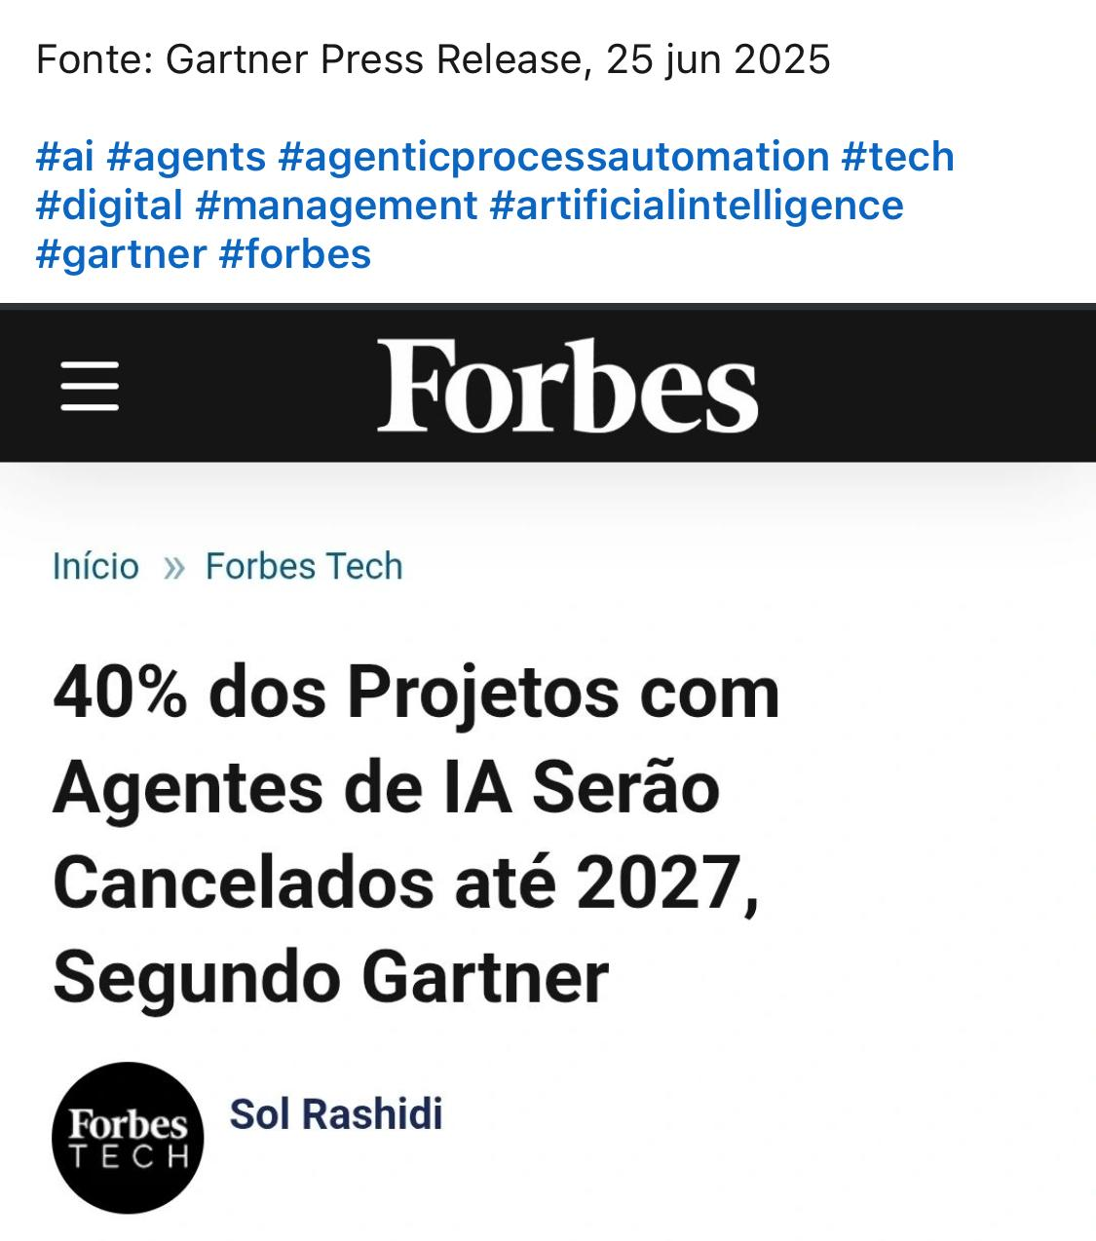
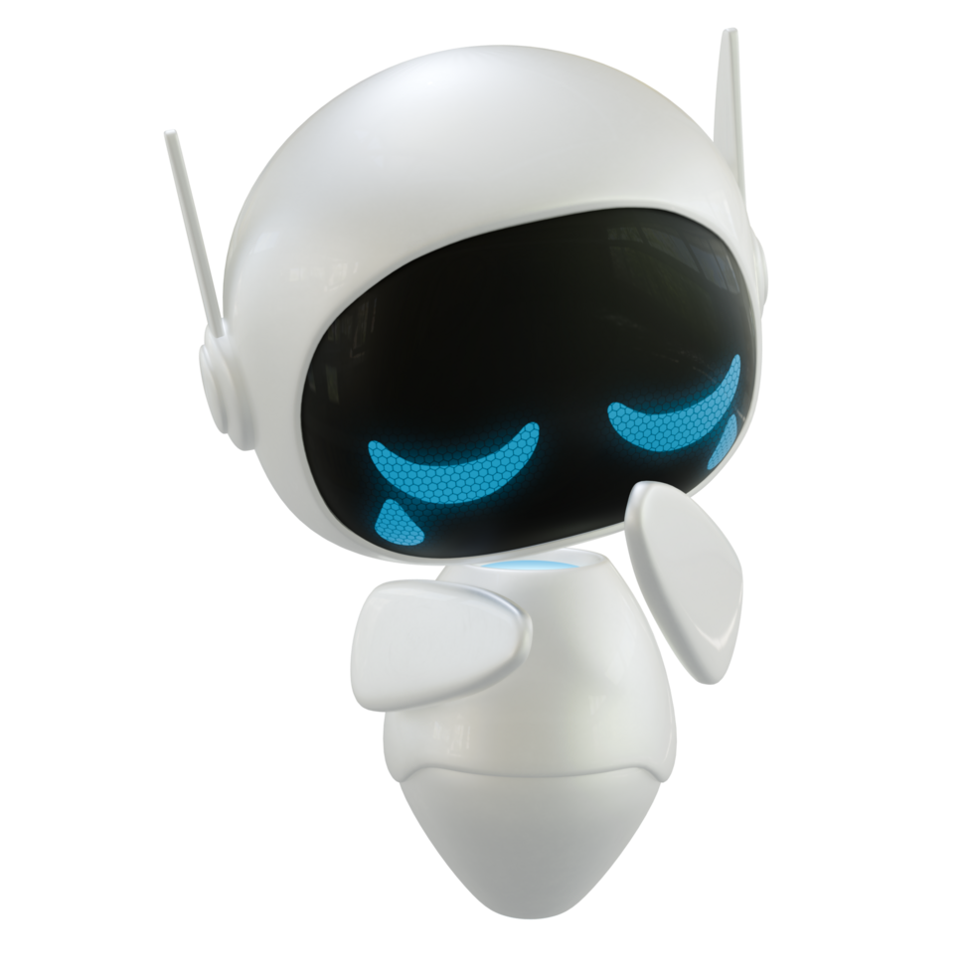
https://forbes.com.br/forbes-tech/2025/07/40-dos-projetos-com-agentes-de-ia-serao-cancelados-ate-2027-segundo-gartner/

Slide 6


Slide 7
Qual relação das novas carreiras e Smart Skills?
Somos 50% da genética e 50% do ambiente (Epigenética)
Hard Skills e Soft Skills não são suficientes na carreira
Smart Skill adaptável é o terceiro elemento
Fonte: MUNIZ, Antonio. Smart Skills: Rio de Janeiro: Editora Brasport, 2024

Slide 8

Como as 5 Smart Skills potencializam resultado$ nas carreiras e empresas?

Slide 9

SMART SKILL 1
Curiosidade tecnológica

Slide 10

Microsoft apresentou o MAI-DxO, IA que acerta 85% dos diagnósticos e supera médicos em complexidade,
velocidade e precisão.
IA acerta diagnóstico 4x mais que médico: o que mudará no futuro? - 06/07/2025

Slide 11

SMART SKILL 2
Criatividade para o cliente certo

Slide 12



Slide 13



Slide 14

SMART SKILL 3
Liderança e Networking

Slide 15
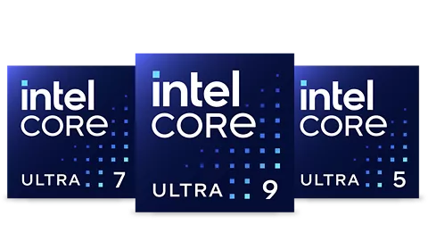

Valor: 107 Bilhões dólares
Fundação: 1968
Valor: 4.4 Trilhões dólares
Fundação: 1993

Slide 16
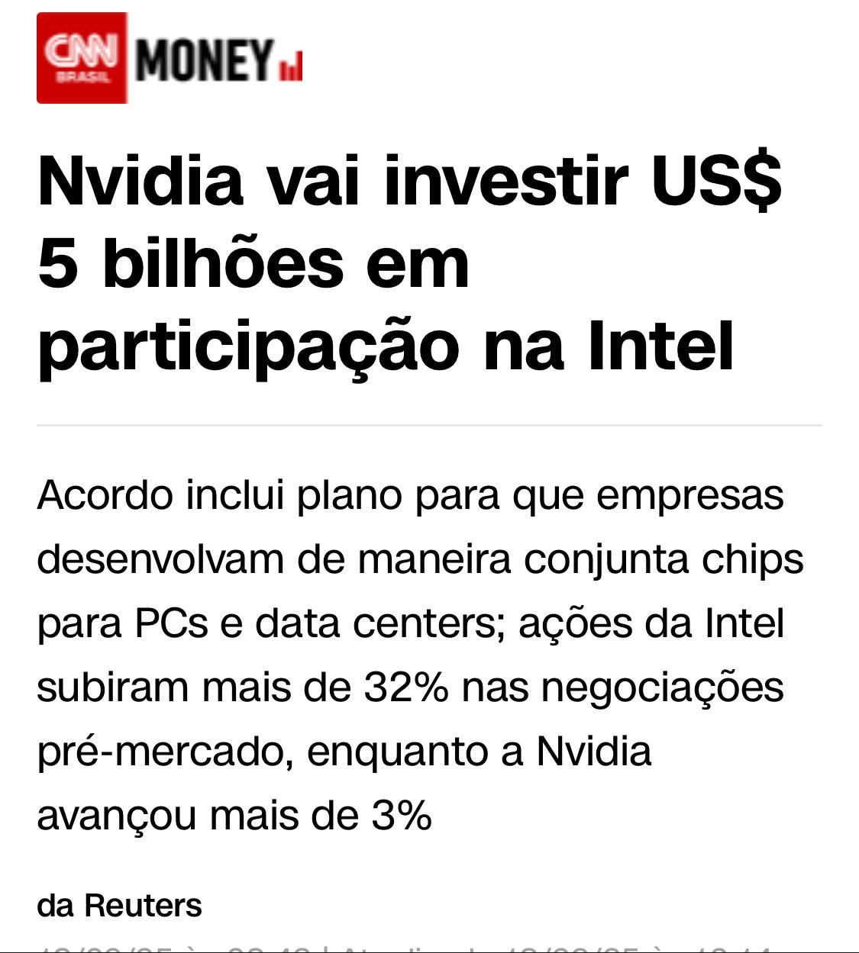

Slide 17

SMART SKILL 4
Comunicação e pensamento crítico

Slide 18

COLABORADORES PERDEM
7,5 HORAS POR SEMANA
COM FALHAS DE COMUNICAÇÃO
(GRAMMARLY + THE HARRIS POLL, BASEADO EM DADOS DE 2021)

Slide 19
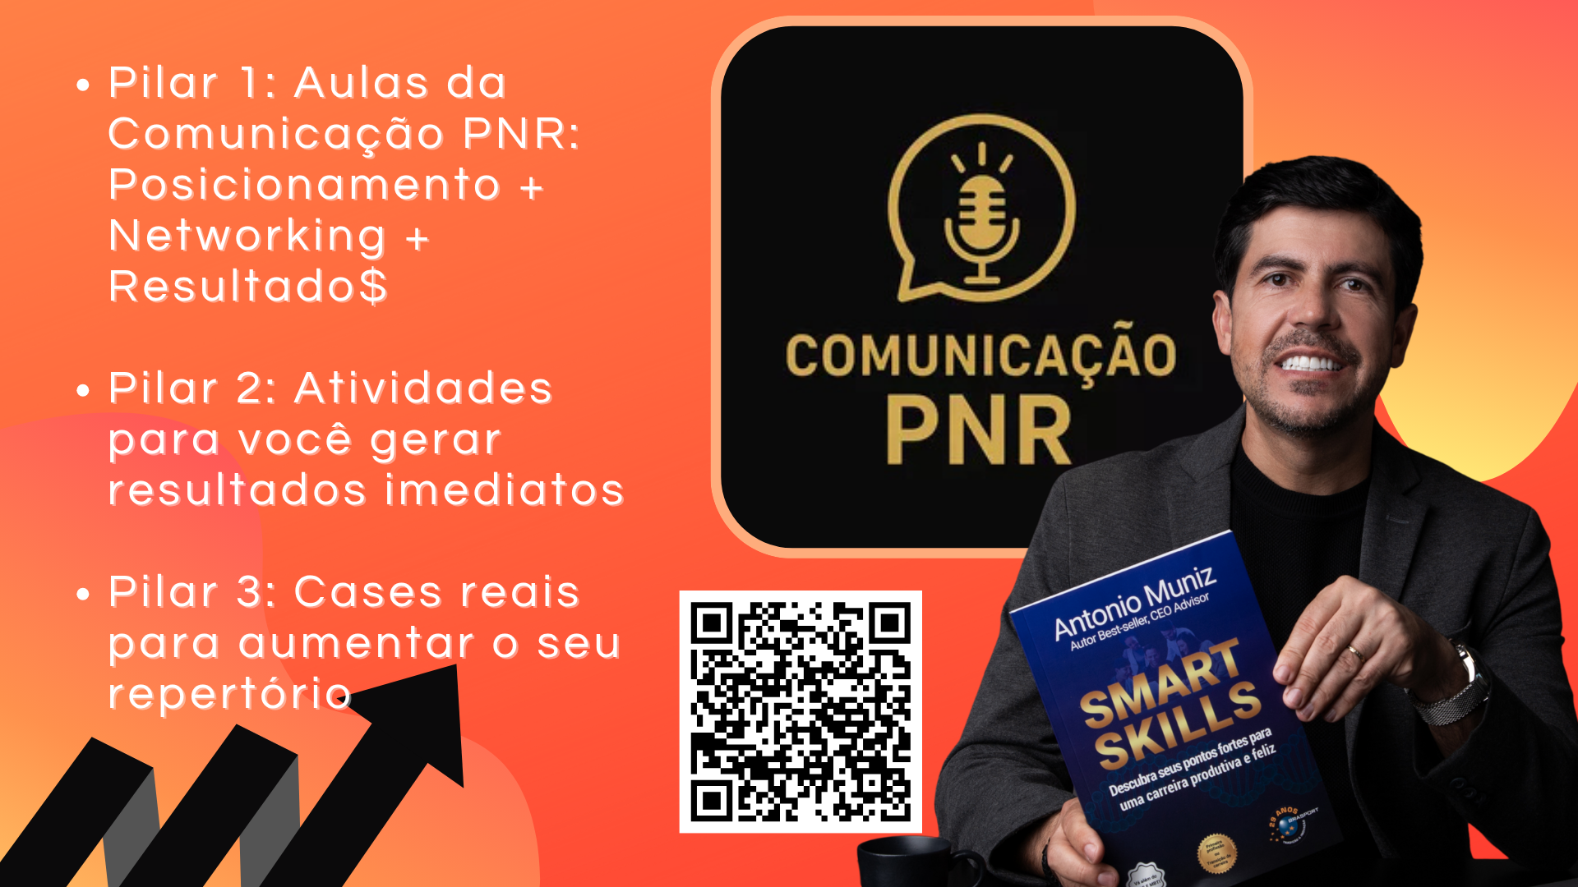

Slide 20
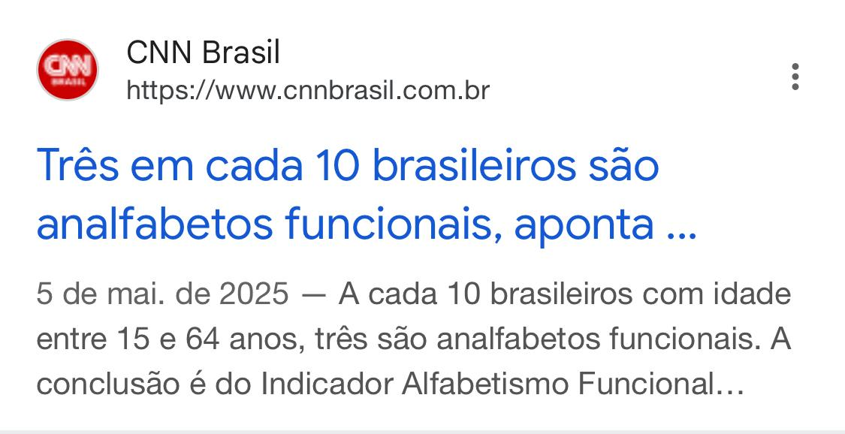

Slide 21
SMART SKILL 5
Antifragilidade

Slide 22
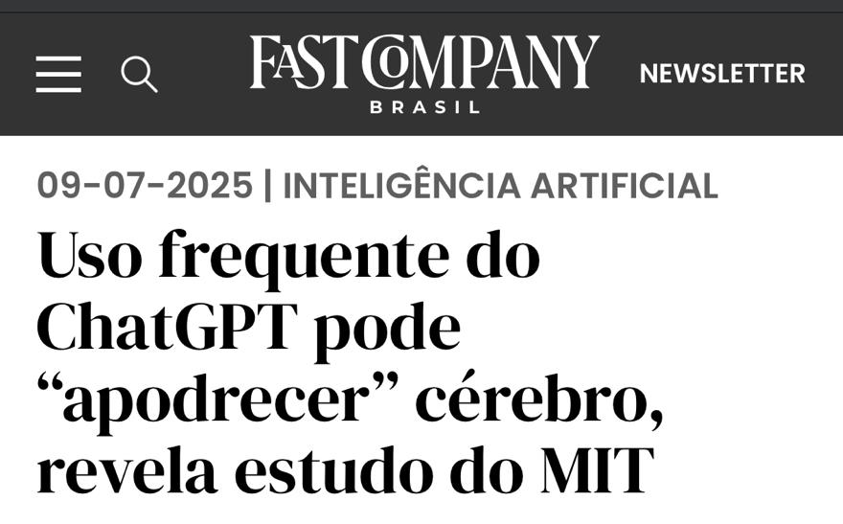

Slide 23
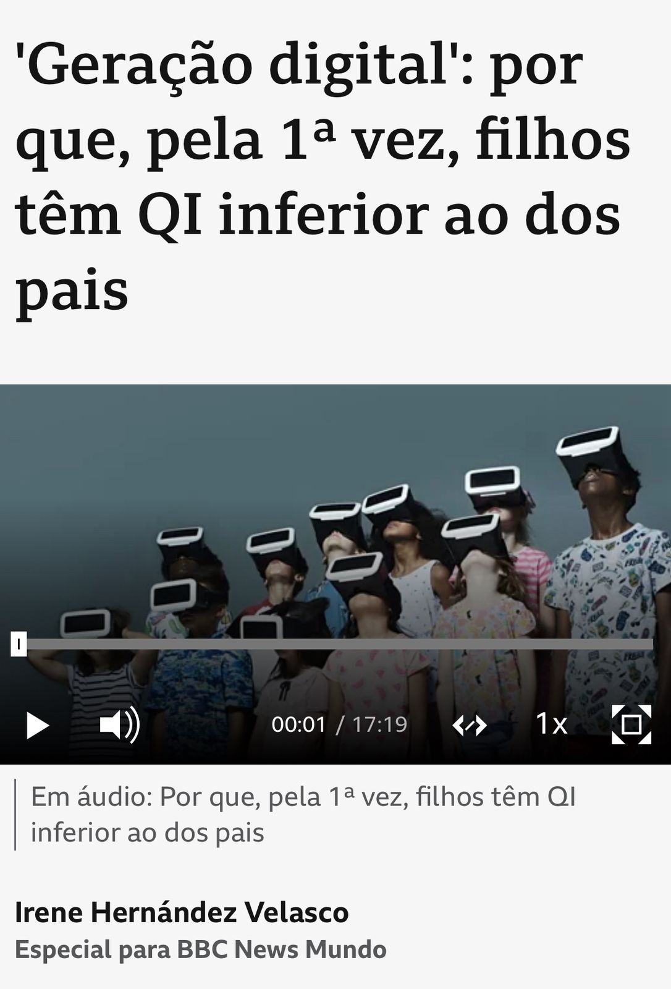

Slide 24
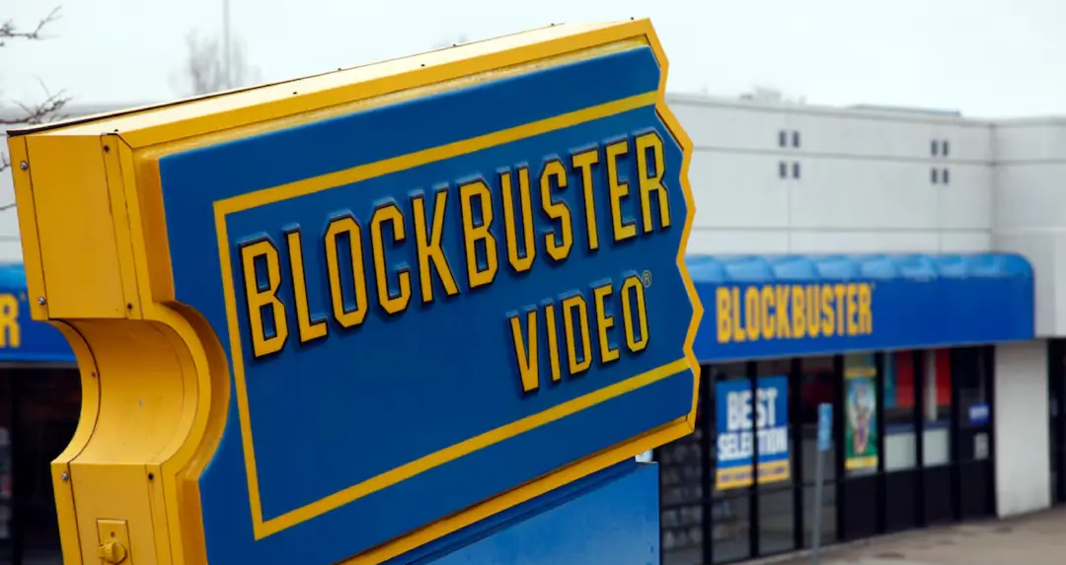

Viacom (Paramount) comprou em 1997 por U$ 8.4 Bilhões
Em 2000, recusou a compra da Netflix por U$ 50 milhões
Valor: U$ 570 Bilhões
Em 2019, a Disney acabou com a parceria

Slide 25
Quais os 3 passos para aplicar as 5 Smart Skills?
1. Invista em autoconhecimento
O que você gosta de fazer e faz bem?

Slide 26
Quais os 3 passos para aplicar as 5 Smart Skills?
2. Defina valor na visão do cliente
Cuidado para não se apegar ao que gosta

Slide 27
Quais os 3 passos para aplicar as 5 Smart Skills?
3. Antifragilidade nas mudanças
Aumente seu repertório com eventos, cursos e livros

Slide 28

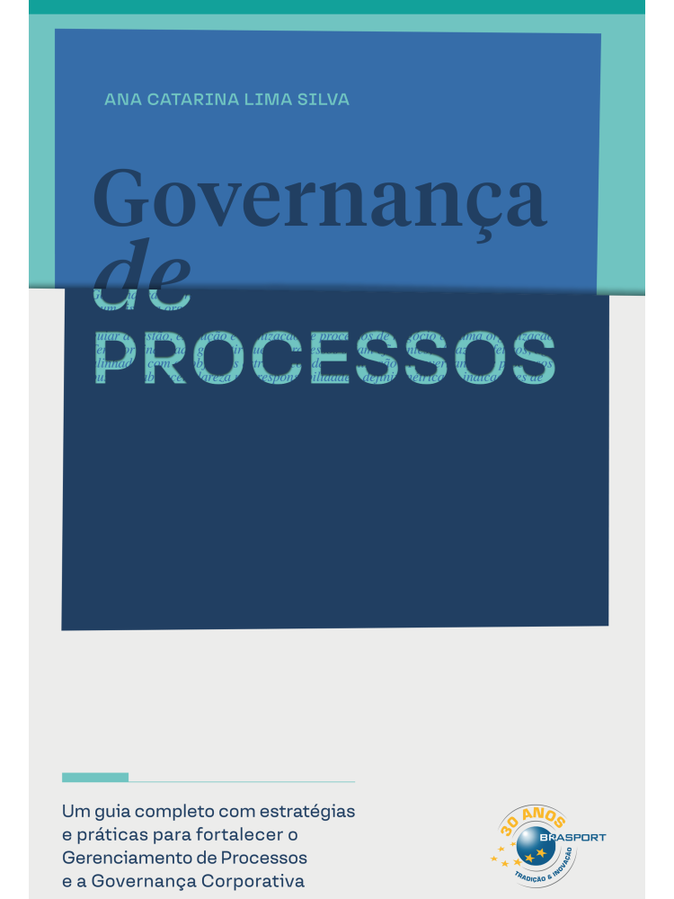
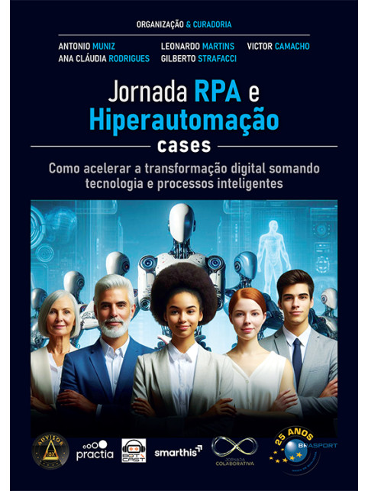



Livros no Stand para evoluir as suas Smart Skills

Slide 29
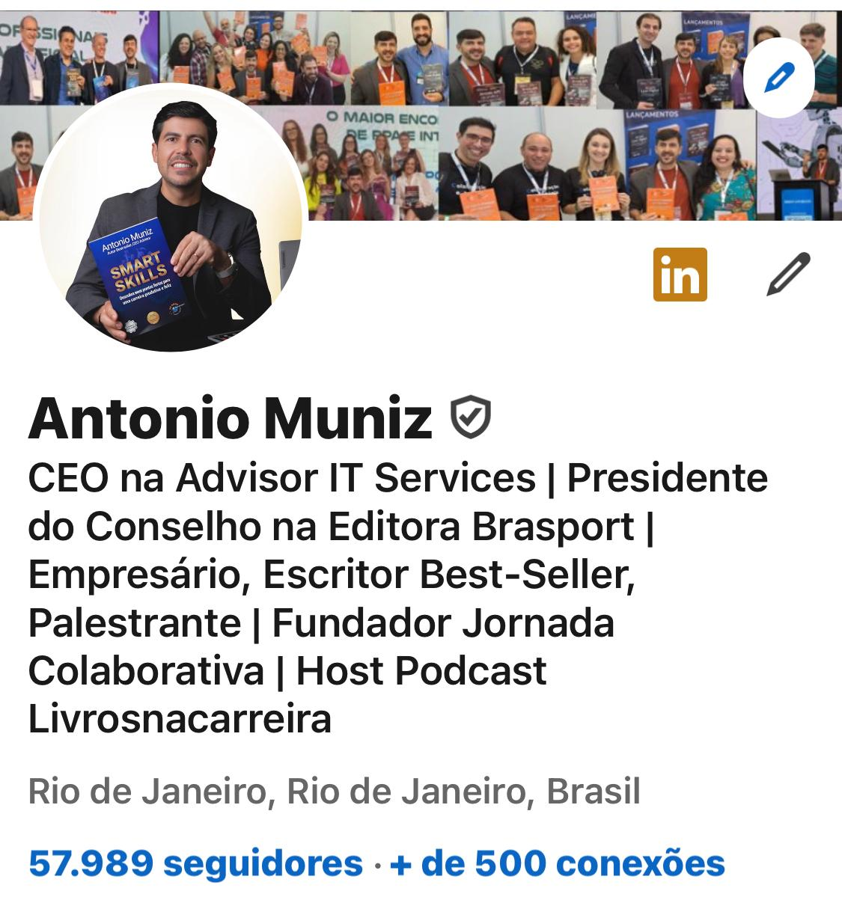
Mensagem final e contato

